Slide 1
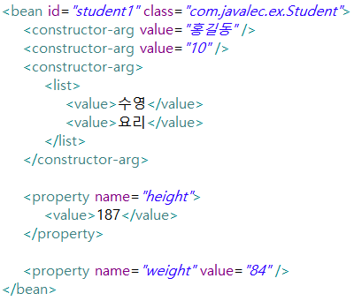
6-1. XML파일을 이용한 DI 설정 방법
applicationCTX.xml 파일확인
생성자 설정(기초데이터)
생성자 설정(객체데이터)
setter() 설정(property)

Slide 2
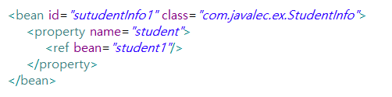

6-1. XML파일을 이용한 DI 설정 방법
다른 빈객체 설정
스프링 컨테이너 생성
스프링 설정 파일이 다수인 경우
스프링 컨테이너에서 객체 생성

Slide 3
6-1. XML파일을 이용한 DI 설정 방법
XML파일을 이용한 DI설정 방법은 그 동안 우리가 살펴본 방식 입니다.
이미 학습한 기본적인 사항들과 추가적인 새로운 사항들에 대해서 학습합니다.
(spring_6_1_ex1_springex)
c네임스페이스(생성자)
p네임스페이스
(프로퍼티)
필드 네임

Slide 4
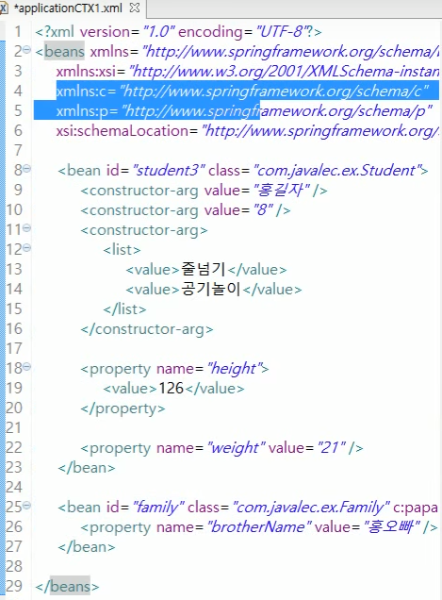
applicationCTX1.xml 파일도 확인해 보자.

Slide 6

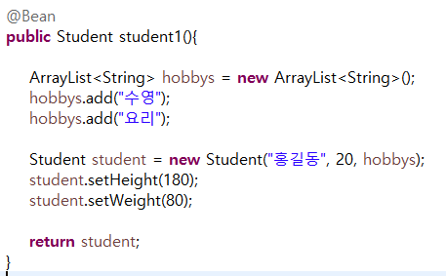
6-2. JAVA를 이용한 DI 설정 방법
JAVA를 이용한 DI설정 방법에 대해서 살펴 봅니다.
(spring_6_2_ex1_springex)
@Configuration
‘이 클래스는 스프링 설정에 사용되는 클래스 입니다.’ 라고 명시해 주는 어노테이션
@Bean - 객체 생성
생성자에 설정
프로퍼티에 설정

Slide 8
6-3. XML과 JAVA를 같이 사용
XML파일과 JAVA파일 같이 사용 하여 스프링 설정을 하고 컨테이너를 만들고 컴포넌트들을 생성 합니다.
Xml파일에 JAVA파일을 포함시켜 사용 하는 방법
(spring_6_3_ex1_springex)
JAVA파일에 XML파일을 포함시켜 사용 하는 방법
(spring_6_3_ex2_springex)
XML
JAVA
JAVA
XML

Slide 9
Annotaion in xml
<context:annotation-config />
<bean class="com.javalec.ex.ApplicationConfig" />
<!--
bean클래스를 만들고 설정할 ApplicationConfig클래스를 설정한다.
설정이 끝나면 윗줄에<context:annotation-config />를 설정해준다.
어노테이션설정해 놓은 것들을 쓰겠다.
-->

Slide 10
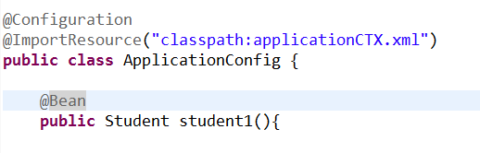

Slide 12
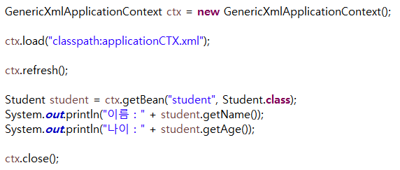
7-1. 스프링 컨테이너 생명 주기
스프링 컨테이너 생명 주기에 대해서 살펴 봅니다.
(spring_7_1_ex1_springex)
스프링 컨테이너 생성
스프링 컨테이너 설정
스프링 컨테이너 사용
스프링 컨테이너 종료

Slide 13
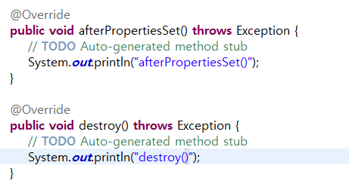
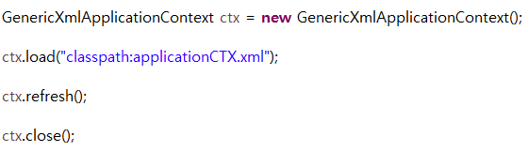
7-2. 스프링 빈 생명 주기
스프링 빈 생명 주기에 대해서 살펴 봅니다.
(spring_7_2_ex1_springex)
1) implements InitializingBean, DisposableBean
빈 초기화 과정에서 호출 됩니다.
빈 소멸 과정에서 생성 됩니다.
[참고 하세요]
ctx.close()의 경우 컨테이너가 소멸 하는 단계입니다. 컨테이너가 소멸 하면, 빈은 자동 소멸 됩니다.
빈만 소멸하게 한다면, student.destroy() API를 이용하면 됩니다. 한번 해보세요.^^

Slide 14
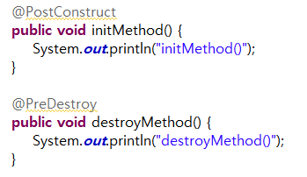

7-2. 스프링 빈 생명 주기
2) @PostConstruct, @PreDestroy
빈 초기화 과정에서 호출 됩니다.
빈 소멸 과정에서 생성 됩니다.
Error가 나지만 상단에 추가 하자.

Slide 15

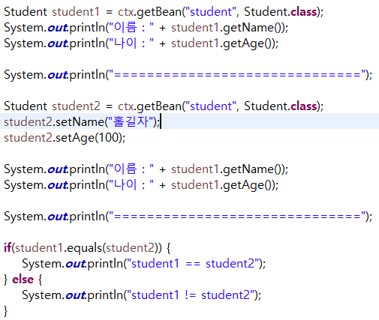
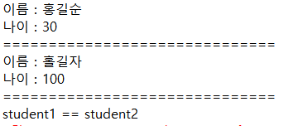
7-3. 스프링 빈 범위(scope)
스프링 컨테이너가 생성되고, 스프링 빈이 생성 될 때, 생성된 스프링 빈은 scope을 가지고 있습니다.
범위란 쉽게 생각해서 해당하는 객체가 어디까지 영향을 미치는지 결정하는 것이라고 생각하면 됩니다.
(spring_7_3_ex1_springex)

Slide 16
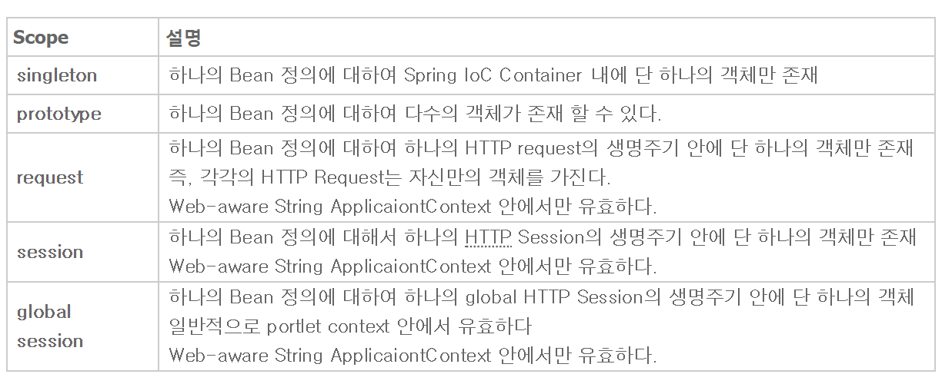

Slide 18
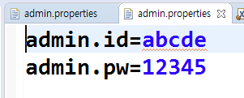
8-1. Environment 객체 ( 외부 파일을 이용해서 기본 세팅할때 사용.)
컨텍스트 파일을 만든 다음 ctx.getEnvironment()를 이용해서 Environment객체를 얻어 온다.
Environment객체의 env.getPropertySources() 를 통해서 property(정보를 담을수 있는 객체)들을 추가 삭제 할 수 있다.
하나의 Environmaent객체에서 여러 개의 propertSources정보들을 담고 있다.
admin.properties파일 작성 하고 Environment객체를 통해서 값을 조작한다.
Context
Environment
PropertySources
ctx.getEnvironment()
env.getPropertySources()
프로퍼티 추가 및 추출
추가 : propertySources.addLast()
추출 : env.getProperty()

Slide 19
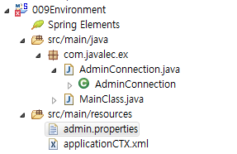
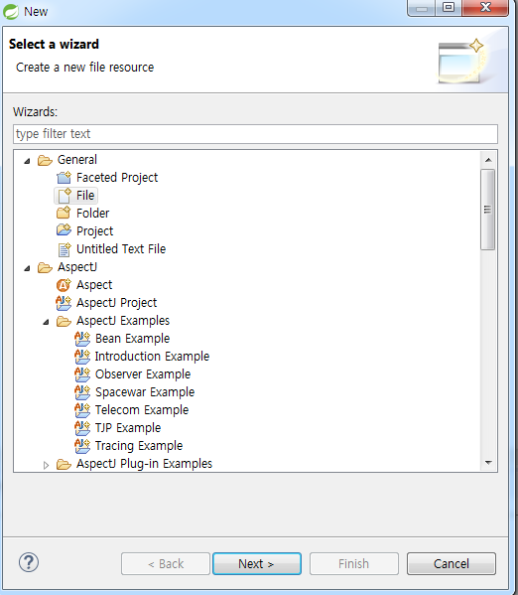
admin.properties 파일만들기

Slide 20
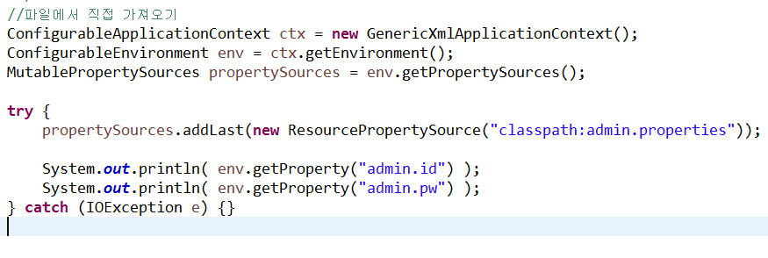
순수 JAVA 코드를 이용한 방법

Slide 21
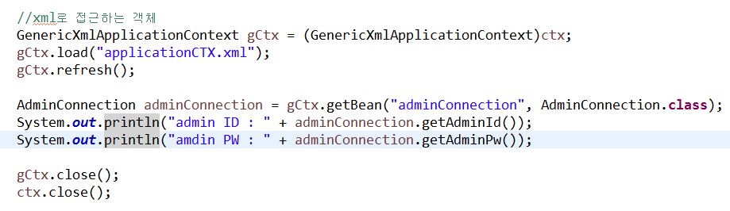
EnvironmentAware를 이용한 방법
EnvironmentAware 인터페이스를 사용하면

Slide 22
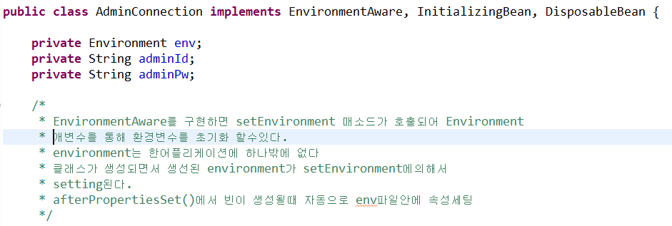
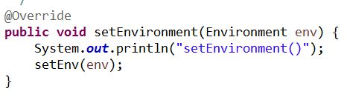
EnvironmentAware를 이용한 방법

Slide 23
8-2. 프로퍼티 파일을 이용한 설정
이번에는 Environment객체를 사용하지 않고 프로퍼티 파일을 직접 이용하여 스프링 빈을 설정하는 방법에 대해서 살펴 봅니다.
스프링 설정 XML파일에 프로퍼티 파일을 명시 합니다.
(spring_8_2_ex1_springex)
스프링 설정 JAVA파일에 프로퍼티 파일을 명시 합니다.
(spring_8_2_ex2_springex)
applicationCTX.xml
ApplicationConfig
admin.properties
sub_admin.properties
admin.properties
sub_admin.properties

Slide 24
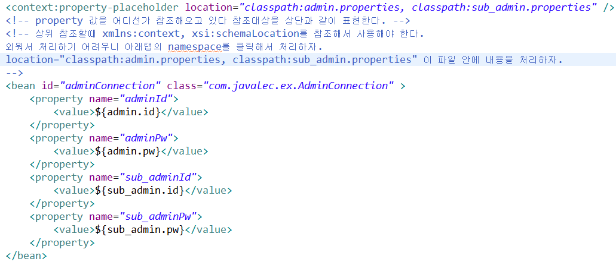
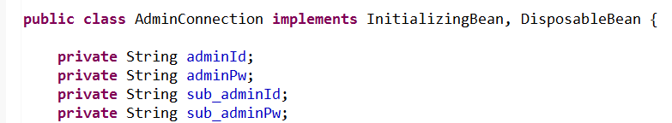
Xml를 이용한 방법

Slide 26
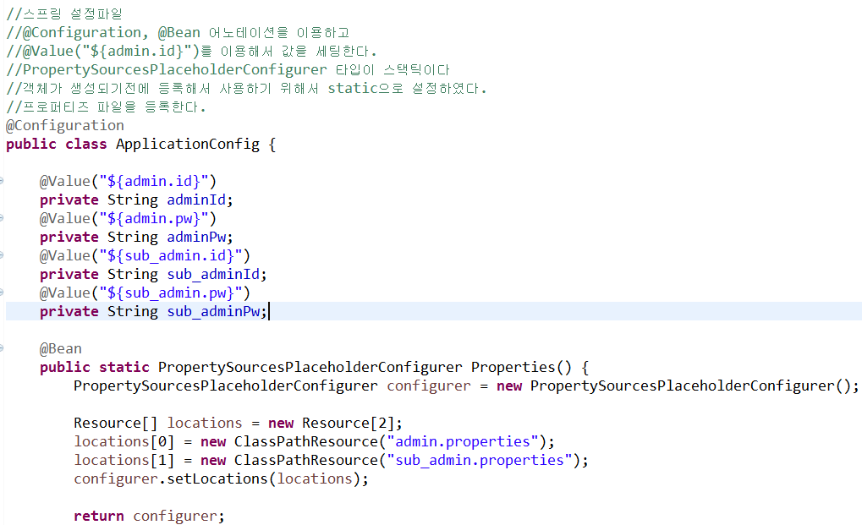

Slide 27
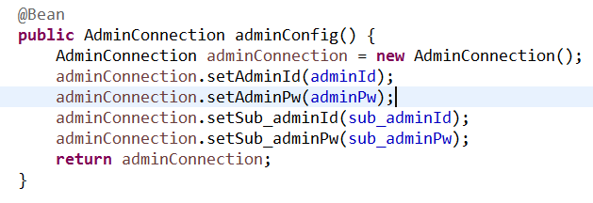
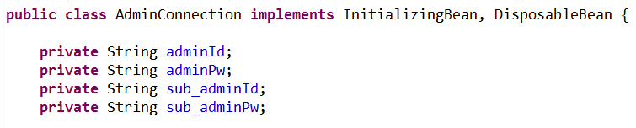

Slide 29
8-3. 프로파일(profile) 속성을 이용한 설정
동일한 스프링 빈을 여러 개 만들어 놓고 상황(환경)에 따라서 적절한 스프링 빈을 사용할 수 있습니다. profile 속성을 사용하면 됩니다.
스프링 컨테이너
스프링 컨테이너
XML설정 파일1
profile="dev"
JAVA설정 파일1
@Profile("dev")
load
load
어떤 설정 파일을
사용할지 결정 함.
setActiveProfiles(config);
어떤 설정 파일을
사용할지 결정 함.
setActiveProfiles(config);
XML설정 파일2
profile=“run"
JAVA설정 파일2
@Profile(“run")
load
load
Xml 설정 파일을 이용하는 경우
(spring_8_3_ex1_springex)
JAVA 설정 파일을 이용하는 경우
(spring_8_3_ex2_springex)

Slide 30

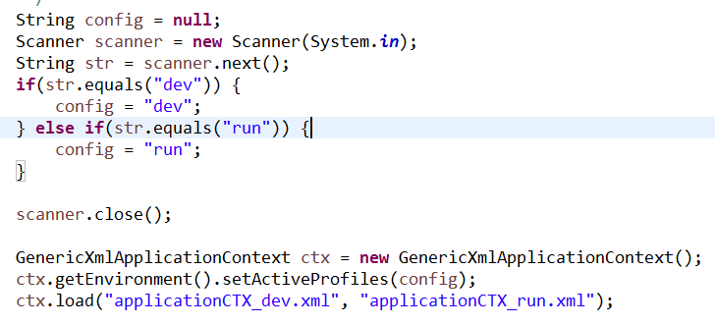
자바코드를 사용하는 방법ㅊ

Slide 31
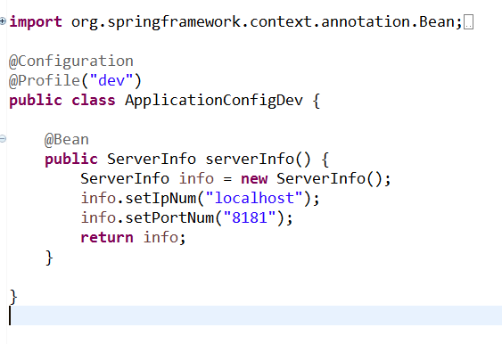
Dev코드

Slide 33
9-1. AOP란? 차량선택 주기능(핵심기능) 결재배송 부기능(공통기능)
AOP방법을 익히려면 우선적으로 조금은 생소한 용어에 익숙해 져야 합니다.
- Aspect : 공통 기능
- Advice : Aspect의 기능 자체
- Jointpoint : Advice를 적용해야 되는 부분( ex, 필드, 메소드 ) (스프링에서는 메소드만 해당)
- Pointcut : Jointpoint의 부분으로 실제로 Advice가 적용된 부분 (핵심기능)
- Weaving : Advice를 핵심 기능에 적용 하는 행위(공통+핵심기능)
스프링에서 AOP 구현 방법 : proxy를 이용 합니다.
호출부
(client)
Proxy
(대행)
Target
(핵심기능)
스프링에서 AOP 구현 방식
- XML 스키마 기반의 AOP구현
- @Aspect 어노테이션 기반의 AOP 구현

Slide 34
Aop의 구현 방식
- XML 스키마 기반의 Aop구현
@Aspect어노테이션 기반의 AOP구현
프로그램에서 특정 함수를 실행 시켰을 때 그 함수의 실행 시간을 출력하는 프로그램 작성해보자
공통함수 (부로직) 에서 시작 시간을 기록 하고 시작 할 때 시간을 기록해

Slide 35
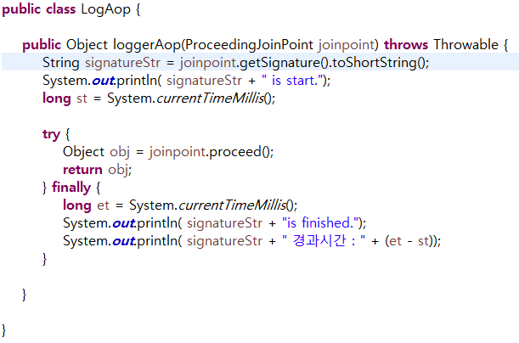
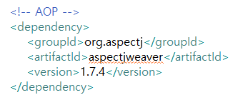
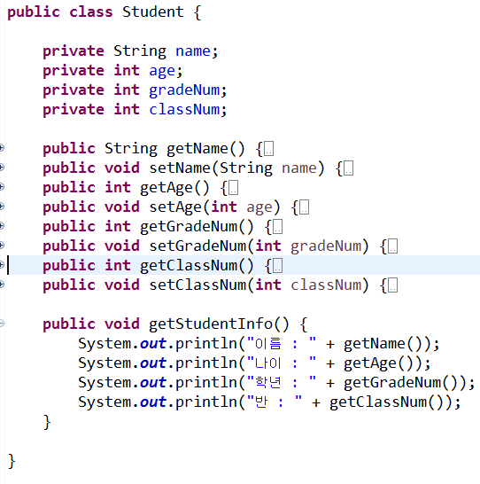
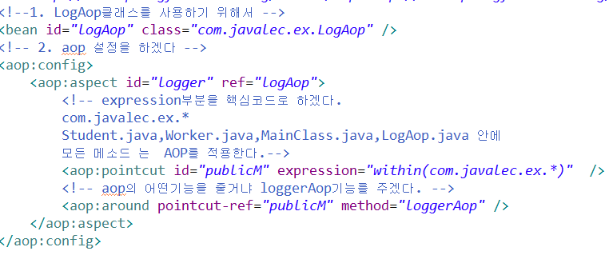
공통 기능 클래스:
메소드 들의 실행 시간표시
9-2. XML 기반의 AOP구현
작업 순서 (spring_9_2_ex1_springex)
1) 의존 설정(pom.xml)
2) 공통 기능의 클래스 제작 – Advice 역할 클래스
3) XML설정 파일에 Aspect 설정
의존 설정
주기능(타겟) 학생정보 출력
XML파일 설정

Slide 36
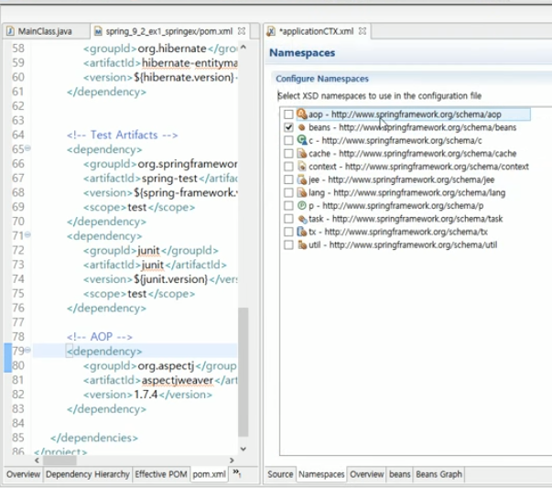

Slide 37
9-2. XML 기반의 AOP구현
Advice 종류 (spring_9_2_ex2_springex)
<aop:before> : 메소드 실행 전에 advice실행
<aop:after-returning> : 정상적으로 메소드 실행 후에 advice실행
<aop:after-throwing> : 메소드 실행중 exception 발생시 advice실행
<aop:after> : 메소드 실행중 exception 이 발생하여도 advice실행
<aop:around> : 메서드 실행 전/후 및 exception 발생시 advice실행

Slide 38
어노테이션으로 만들어 보자.

Slide 39
10-1. @Aspect를 이용한 AOP구현
작업 순서 (spring_10_1_ex1_springex)
1) 의존 설정(pom.xml)
2) @Aspect 어노테이션을 이용한 Aspect클래스 제작
3) XML파일에 <aop:aspectj-autoproxy /> 설정
Aspect Class
@pointcut
@Around
@Before
@AfterReturning
@AfterThrowing
@After

Slide 40
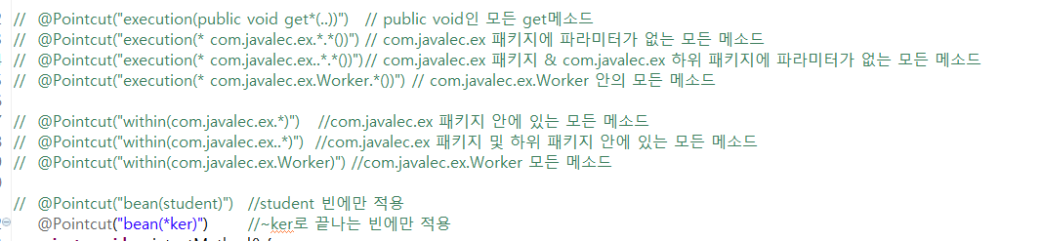
10-2. AspectJ Pointcut 표현식
Pointcut을 지정할 때 사용하는 표현식으로 AspectJ 문법을 사용 합니다. (spring_10_2_ex1_springex)
* : 모든
. : 현재
.. : 0개 이상
* com.javlec…… *은 반한 형
Execution
within
bean

Slide 41
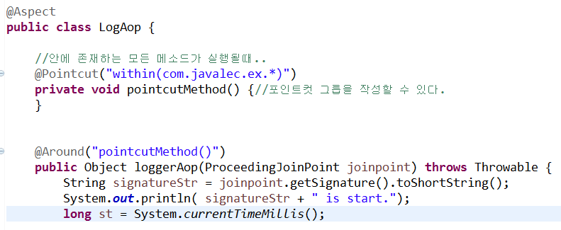

Slide 42
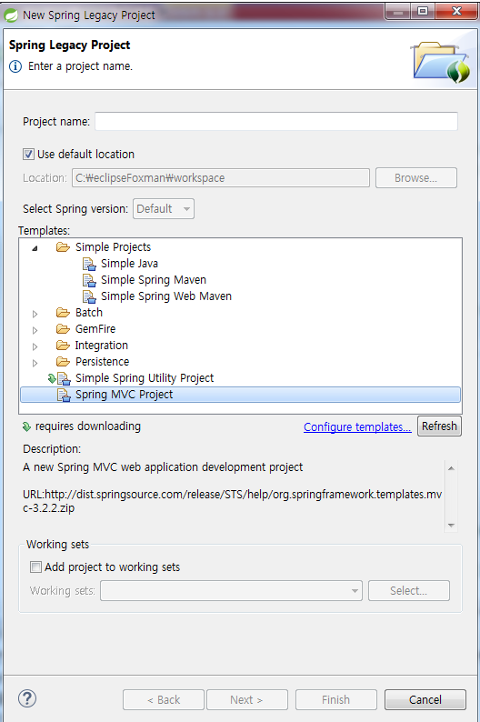
- 이름을 점2개 이상으로 짓자.
- com.human.StartProject
- 나중에 context명이 된다.

Slide 43
11-1. 스프링 MVC 개요
View와 Controller가 프로그래머가 만드는 부분이고 나머지 부분은 기본적으로 툴에서 만들어준다.
Client에서 요청이 오면 dispathcerServlet에서 요청을 받아 조립하여 Client에게 응답을 해준다.
HandlerMapping
HandlerAdapter
client
DispatcherServlet
Controller
ModelAndView
View(JSP)
ViewResolver
스프링 MVC의 전체적인 동작

Slide 44
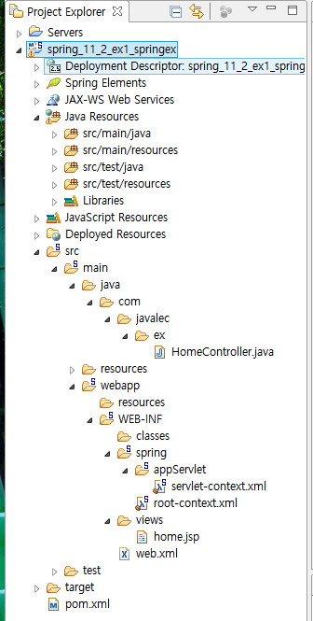
11-2. 스프링 MVC 구조 살펴보기
디렉토리구조는 com.kh.ex 처럼 2개 이상 해야 하며 3번째가 컨텍스트 명이 된다.
1.금방 만든 패키지명이 있다.
02. DispatcherServlet에서 컨트롤러를 매핑할때 homeController를 사용한다.
매핑정보를 가지고 있다.
2. 컨트롤러
Dispatcher에서 전달된 요청을 처리
3.뷰(.jsp)
3. servlet-context.xml
최종적으로 클라이언트에게 응답을 해줌
스프링 컨테이너 설정 파일
DispatcherServlet
클라이언트의 요청을 최초 받아
컨트롤러에게 전달
4.web.xml
1) DispatcherServlet 서블릿 맵핑
2) 스프링 설정 파일 위치 정의

Slide 45
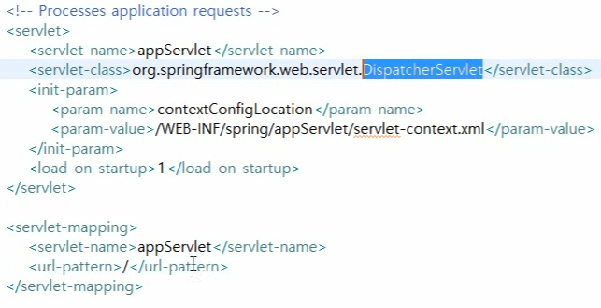
최초 들어오면 web.xml에서 매핑을 한다.
/ 접속은 dispatcherServlet으로 가라
Dispatcherservlet에서는 컨트롤러를 찾아서 주소를 전달한다.

Slide 46
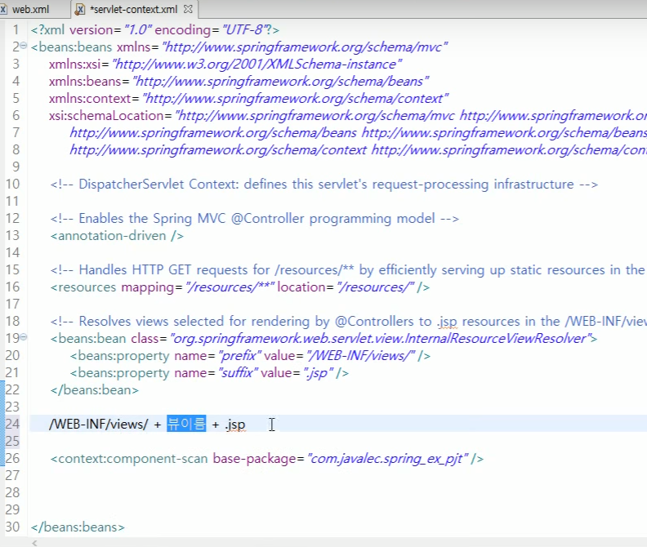

컨트롤에서 리턴된 문자열로 jsp 페이지를 만든다.
등록할 컨트롤러를 지정한다.
설정 패키지안의 클래스 위에 @Controller를 컨트롤러로 지정

Slide 47
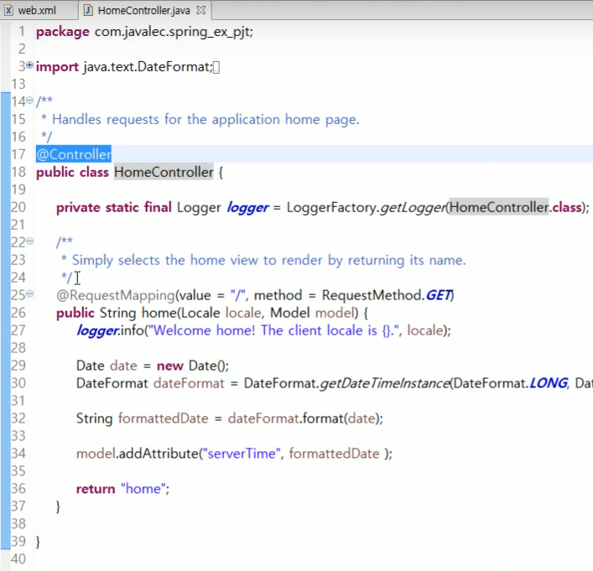
컨크롤러로 등록하는 방법은 클래스에 @controller를 사용하고
Servlet-context.xml에
Controller등록도해야하단ㄷ.
@RequestMapping으로
샐행할 메소드를 선택한다.
Return값으로 View를
선택 한 이름을 가지고
Servlet-context.xml에
ResourceViewResolver에서
뷰경로를 만든다.
Servlet-context.xml
선택된 패키지를 스켄하다가
@Controller를 만나면 등록된다.

Slide 48
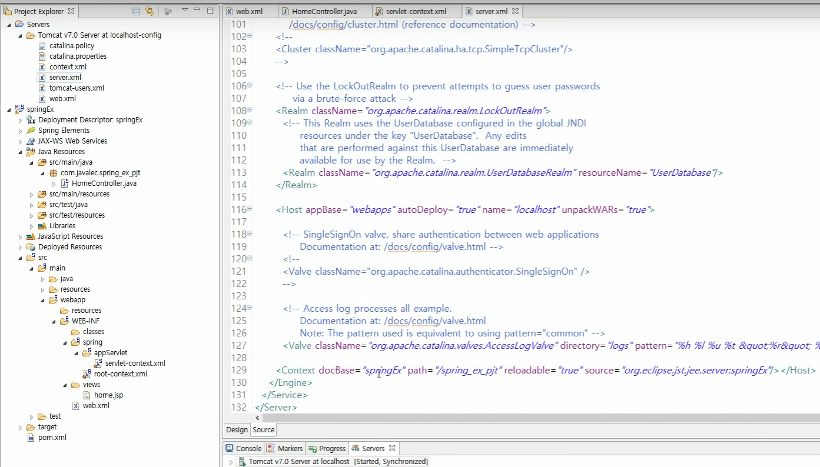
패키지 이름 3개를 점으로 연결하면 마지막 이름이 컨택스트 명이다.톰캣 server.xml에서 확인 할 수 있다.

Slide 49
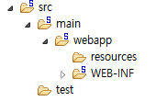
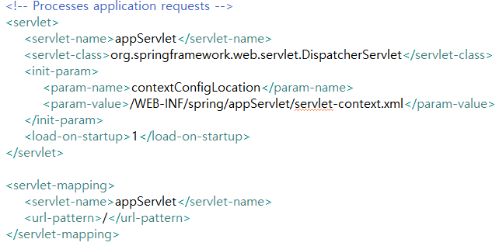
11-3. resources 폴더
webapp/resources 폴더에 대해서 살펴 봅니다. (spring_11_3_ex1_springex)
web.xml
Servlet-context파일을
상위에서 모든 경로는 DispacherServlet에서 처리하도록 되어 있는데 하위부분으로 예외 부분을 만들 수 있다. 모든 resources XX는 resources폴더를 로컬로 한다. 아래와 같이 등록

Slide 50
예제를 만들어 보자.

Slide 51
STS를 설치해 보자.
https://search.naver.com/search.naver?sm=tab_hty.top&where=image&query=AOP+%EC%9A%A9%EC%96%B4&oquery=aspect+advice&ie=utf8&tqi=TSpJ%2BwpySDwssbEZC4RsssssspK-025869#imgId=blog60458889%7C6%7C30157909552_3&vType=rollout

Slide 52
http://blog.naver.com/dragonsilver74/220675493544
http://expert0226.tistory.com/203

